Slide 1

Лекция 5
Структуры данных
Юрий Богомолов
@ybogo
2019
Notes:
Включить режим докладчика.

Slide 2
Лекция 5
Структуры данных
Время: 10:30
Ауд.: 1202
2019
Notes:
Включить режим докладчика.

Slide 3
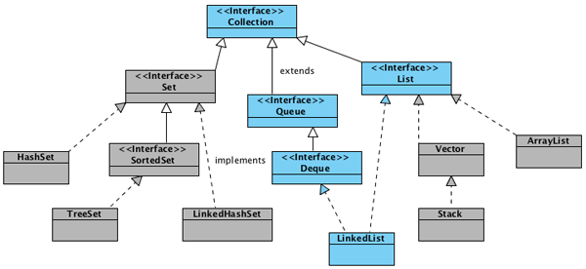
Проблематика
В большинстве задач нужно работать не с единичными объектами, а с наборами объектов. Перед разработчиком встает задача обернуть объекты в структуру, которая будет предоставлять доступ к данным за оптимальное время и потреблять оптимальное количество памяти.
Notes:
Решение задачи можно свести к двум этапам. Считывание данных в структуру и применение алгоритма к этой структуре. От правильного выбора структуры зависит насколько сложным (как по реализации, так и по потреблению памяти/процессорного времени) получится алгоритм. В сегодняшней лекции мы рассмотрим базовые структуры данных, которые предоставляют большее число языков программирования “из коробки”, рассмотрим примеры задач, которые эффективно решаются применением данных структур и изучим базовые принципы работы со стандартными структурами данных в языке c++. Отмечу, что за сегодня мы не успеем покрыть весь список контейнеров, которые предоставляет c++, так как он довольно велик.

Slide 4
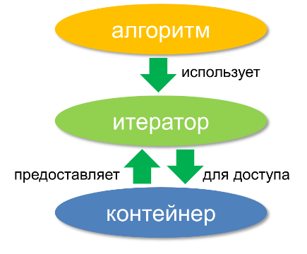
Что такое структура данных?
Структуры данных определяют объекты, организованные определенным образом и операции, которые можно выполнять над объектами. Доступ к объектам и все операции с ними осуществляются через интерфейс структуры.
Notes:
Структура данных является контейнером для произвольных объектов (однако некоторые структуры все же предоставляют свои требования для объектов, которые они хранят). Детали реализации самой работы с данными скрыты от разработчика. Программисту доступен только интерфейс, через который он добавляет, редактирует и изменяет данные. Многие языки предоставляют общий интерфейс для обхода коллекций, называемый итераторами. Мы коснемся изучим базовые принципы работы с итераторами в языке c++.

Slide 5
Требования к структурам данных
В зависимости от задач от структуры могут понадобится следующие операции:
Получение элемента структуры
Добавление элемента в структуру
Удаление элемента структуры
В некоторых ситуациях требуется применять данные операции только к концу/началу структуры.
Notes:
Основными характеристиками структур данных является возможность и время выполнения следующих операций: получение(чтение) элемента, добавление элемента, удаление элемента.

Slide 6
Типы структур данных
Контейнеры можно разделить на два типа: последовательные и ассоциативные.
Массив
Динамический массив
Вектор (лист)
Очередь
Стэк
Список
Словарь
Множество
Notes:
Вот далеко не полный список стандартных контейнеров, которые часто используются при решении прикладных задач. Последовательные контейнеры обеспечивают хранение конечного количества однотипных элементов в виде непрерывной последовательности. Ассоциативные контейнеры обеспечивают быстрый доступ к данным по ключу. Такие контейнеры построены на основе сбалансированных деревьев.

Slide 7
Динамический массив
Динамический массив - массив, размер которого может изменяться во время исполнения программы. В массиве данные хранятся линейно, т.е. элементы в памяти расположены друг за другом.
Преимущества:
Доступ к элементу по индексу за О(1)
Удаление последнего элемента за O(1)
Вставка в конец за O(1)
Недостатки:
Удаление элемента за O(n)
Общая вставка за O(n)

Slide 8
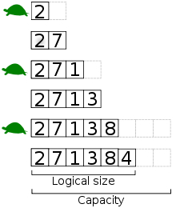
Вектор (vector)
Вектор является оберткой над динамически выделенной областью памяти. Похож на динамический массив, но предоставляет дополнительный функционал.
Есть логический и физический размеры
Когда логический становится равен физическому, происходит дополнительное выделение памяти
Notes:
Использование динамических массивов во многих ситуациях является неудобным, так как программисту редко приходится контролировать выделение и переаллокацию памяти вручную и можно использовать стандартные средства. Этим средством является вектор. Вектор имеет физический и логический размер. Физический размер - это размер динамического массива, в который помещаются элементы, как только логический размер начинает превышать физический, то физический размер увеличивается вдвое. По возможности данное действие происходит без переаллокации памяти. Однако, если переаллокация все-таки произошла, то в чем опасность для разработчика?

Slide 9
Пример задачи
Считать N элементов. Вывести на экран M элементов по индексам.
10
1 2 9 4 5 2 3 5 7 8
5
2 6 8 3 2
9 3 7 4 9
Сложность по времени?
Сложность по памяти?

Slide 10

Дек (deque) и адаптеры над ним
Дек представляет собой последовательный индексированный контейнер, который позволяет быстро вставлять и удалять элементы с начала и с конца.
Данные хранятся блоками, связанными между собой:
Notes:
std::deque (двусторонняя очередь) представляет собой последовательный индексированный контейнер, который позволяет быстро вставлять и удалять элементы с начала и с конца. Кроме того, вставка и удаление с обоих концов двусторонней очереди оставляет действительными указатели и ссылки на остальные элементы.
В отличие от std::vector, элементы deque не хранятся непрерывно: обычно реализован с помощью набора выделенных массивов фиксированного размера.
Хранилище deque обрабатывается автоматически, расширяясь и сужаясь по мере необходимости. Расширение deque дешевле, чем расширение std::vector, потому что оно не требует копирования существующих элементов в новый участок памяти.

Slide 11


Дек (deque) и адаптеры над ним
По сути дек является двусторонней очередью. Если урезать его функционал, то получим еще две крайне распространенные структуры:
Стек (stack)
Очередь (queue)
Стек (стопка) позволяет работать только с концом контейнера. Очередь не позволяет вставлять элементы в начало и удалять из конца.

Slide 12
Пример задачи
Дана скобочная последовательность. Является ли она правильной?
()() ( (()) () )
())
true
false
Сложность по времени?
Сложность по памяти?

Slide 13
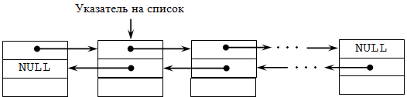
Списки (list, forward_list)
Список представляет собой набор узлов, связанных между собой. Односвязный список указывает на следующий элемент. Двусвязный указывает еще и на предыдущий.
Преимущества:
Общая вставка за О(1)
Общее удаление за O(1)
Недостатки:
Общее получение элемента за O(n)
Notes:
Список это набор узлов и связей между ними. Под этим термином обычно понимают двусвязный или односвязный списки. В них набор связей ограничен только указанием на следующий и предыдущий элементы или только на следующий. Граничные элементы указывают на некие маркеры, которые означают конец списка (Слушателям на заметку - задача “разворот односвязного списка” является очень популярной на собеседованиях на должность разработчика, так советую прорешать ее заранее. Кстати, как бы вы ее решали?).
Вообще встречаются более экзотические виды списков, такие как кольцевые и т.д.

Slide 14
Пример задачи
Считать N элементов. Выполнить M запросов: удалить элемент (Delete), перейти к следующему элементу (Next). После вывести получившейся набор эементов.
10
1 2 9 4 5 2 3 5 7 8
2
Next Delete Delete
1 4 5 2 3 5 7 8
Сложность по времени?
Сложность по памяти?

Slide 15
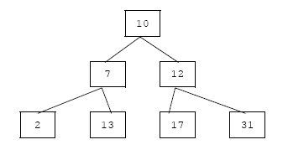
Множества (set)
Множество — контейнер, который содержит упорядоченный (в отличие от математического термина) набор уникальных объектов.
Преимущества:
Общая вставка за О(log(N))
Общее удаление за O(log(N))
Поиск элемента за O(log(N))
Недостатки:
Общее получение элемента за O(n)
Notes:
Множества во многом похожи на математические множества, но хранят элементы в отсортированном виде, что делает их крайне полезными. Помимо этого данные во множествах хранятся в виде красно-черного дерева (частый случай бинарного дерева, позволяющий делать вставку и удаление элементов за логорифмичесоке время). Детали реализации множества опустим, так это сильно выходит за рамки нашей лекции. Скажем лишь, что большинство операций множества выполняют за логоримическое время, однако не предоставляют доступа по индексу к элементам. Ограничение на уникальность элементов обычно отсутсвует в мультимножествах (multiset)

Slide 16
Пример задачи
Считать N объектов. Вывести количество объектов без повторений.
10
1 2 9 4 5 2 3 5 7 8
8
Сложность по времени?
Сложность по памяти?

Slide 17
Словари (map)
Словарь - отсортированный контейнер, который содержит пары ключ-значение с неповторяющимися ключами.
Преимущества:
Общая вставка за О(log(N))
Общее удаление за O(log(N))
Поиск по ключу за O(log(N))
Недостатки:
Поиск по значению за O(n)
Notes:
Словари во много похожи на множества, однако помимо ключей, хранят еще и соответствующие им значения, т.е. элементом словаря является пара ключ-значение.

Slide 18
Пример задачи
Считать N объектов (например, строк). Вывести количество уникальных объектов.
5
ab
ab
b
d
b
2
Сложность по времени?
Сложность по памяти?

Slide 19
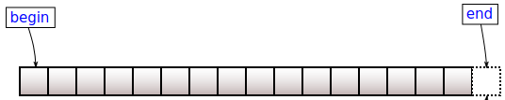
Концепция итераторов
Итераторы позволяют перебирать элементы контейнера независимо от его внутренней реализации и являются некоторой модификацией указателей. Т.е. помимо разыменования можно перейти к другим элементам контейнера.
Итераторы в c++ придерживаются принципа полуинтервалов:

Slide 20
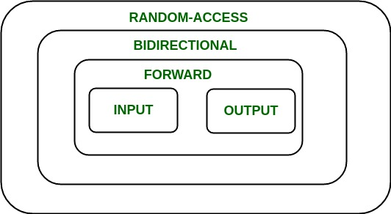
Концепция итераторов
vector, deque (stack, queue)
set
map
list
forward_list

Slide 21
Общие принципы работы с итераторами
it = begin(container) - получение итератора на первый элемент контейнера
it = end(container) - получение итератора на элемент за последним элементом контейнера
elem = *it - разыменовывание итератора
++it, --it(если bidirectional), it +(-) number (елси random access) - получение нового итератора

Slide 22
Пример работы с vector
#include <vector> // подключаем заголовок
vector<int> vec; // объявляем вектор интов
int tmp;
for (size_t i = 0; i < n; ++i) {
cin >> tmp;
vec.push_back(tmp); // добавляем элемент в конец
}
for (size_t i = 0; i < m; ++i) {
cin >> tmp;
cout << vec[tmp] << " "; // получаем элемент по индексу
}

Slide 23
Пример работы с stack
#include <stack> // можно и deque :)
stack<char> st;
char tmp;
for (size_t i = 0; i < n; ++i) {
cin >> tmp;
if (tmp == ')')
if (st.empty()) // аналог size() == 0
return false;
else
st.pop(); // удаляем последний элемент
else
st.push(tmp); // добавляем в конец
}
if (st.size() > 0)
return true;
return false;

Slide 24
Пример работы с list
#include <list>
list<int> ls;
int tmp;
for (size_t i = 0; i < n; ++i) {
cin >> tmp;
ls.push_back(tmp); // добавляем в конец списка
}
for (auto it = ls.begin(); m != 0; --m) {
cin >> tmp;
if (tmp == 1)
ls.erase(it++); // получаем следующий и удаляем его предыдущий
else
++it;
}
for (auto it = ls.begin(); it != ls.end(); ++it)
cout << *it << " "; // разыменовываем

Slide 25
Работа с set
sz = container.size() - получение размера количества элементов в контейнере (не работает для forward_list)
Работа с данными:
pair<iterator,bool> p = container.insert(key)
it = container.find(key)
size_t c = container.count(key)
container.erase(key)
НЕЛЬЗЯ присваивать разыменованный итератор.
Ключи должны иметь оператор меньше

Slide 26
Пример работы с set
#include <set>
set<int> s;
int tmp;
for (size_t i = 0; i < n; ++i) {
cin >> tmp;
s.insert(tmp); // добавляем элемент во множество
}
cout << s.size() << endl;

Slide 27
Работа с map
sz = container.size() - получение размера количества элементов в контейнере (не работает для forward_list)
Работа с данными:
container[key] = value
size_t c = container.count(key)
container.erase(key)
it->first - получить ключ.
it->second - получить значение.
НЕЛЬЗЯ менять значение ключа.
Ключи должны иметь оператор меньше.

Slide 28
Пример работы с map
#include <map>
map<char, int> m;
for (auto it = ls.begin(); m != 0; --m) {
cin >> tmp;
++m[tmp]; // создаем элемент, если не был создан и инкрементим
}
size_t res = 0;
for (auto it = m.begin(); it != m.end(); ++i) // проходим по словарю
if (it->second == 0) // проверяем значение
++res;
cout << res << endl;

